Slide 1
Documentaire sur les poissons

Slide 2
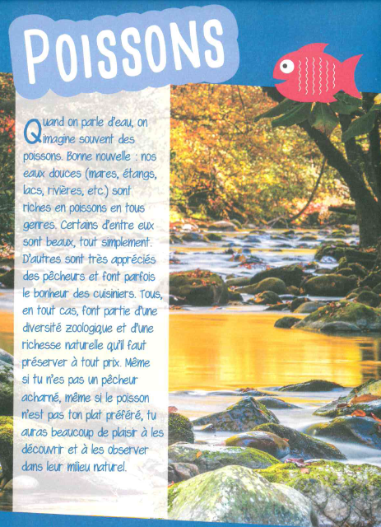
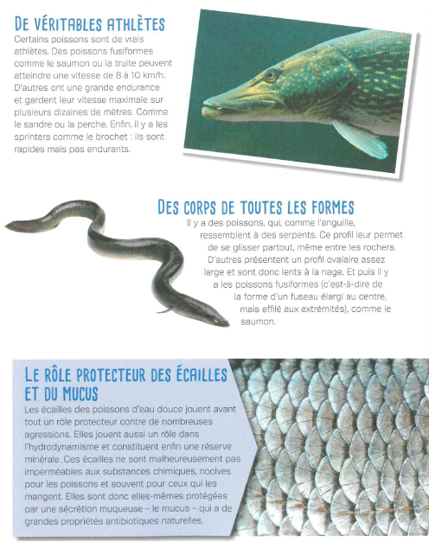

Slide 3
